Slide 1

PROJET RO-COMPLEXITÉ: PROBLÈME DU SAC À DOS
Elaboré par :
Bader Samer

Slide 2
Plan
•Introduction
•Algorithme utilisé

Slide 3
INTRODUCTION

Slide 4
Le "problème du sac-à-dos" est un problème de sélection qui consiste à maximiser un critère de qualité sous une contrainte linéaire de capacité de ressource.

Slide 5
ALGORITHME UTILISÉ

Slide 6
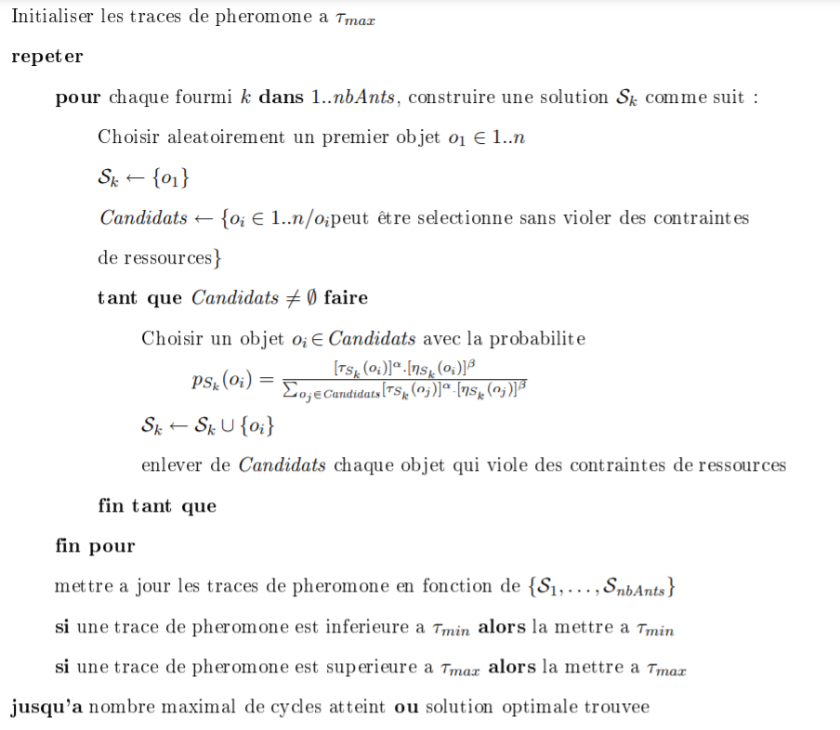
ALGORITHME DE COLONIES FOURMIS
Notes:
L'idée est d'ajouter en priorité les objets les plus efficaces On s’arrête lorsque le sac est saturé.

Slide 7
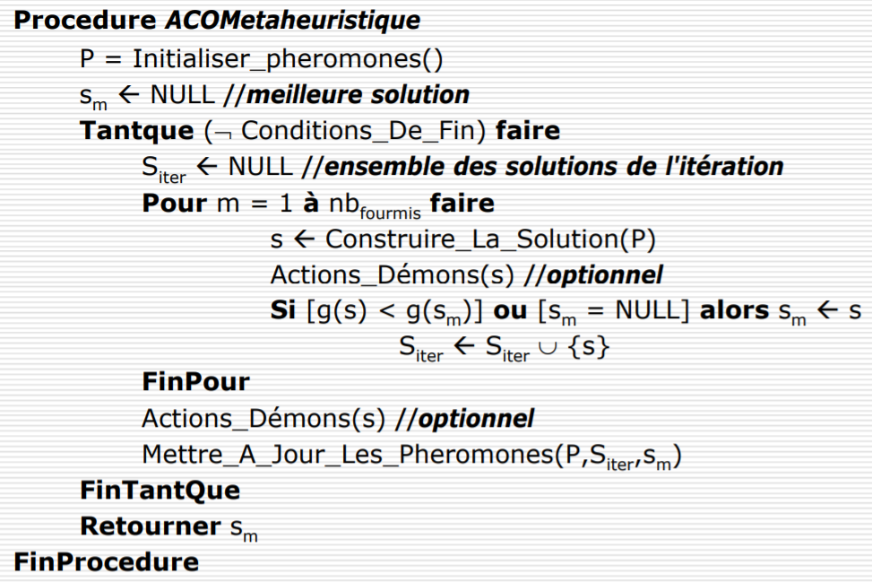
ALGORITHME DE COLONIES FOURMIS

Slide 8


Algorithme de Colonies fourmis
Très grande adaptabilité. Parfait pour les problèmes basés sur des graphes.
Un état bloquant peut arriver Temps d'exécution parfois long
Ne s'applique pas à tous type de problèmes.

